Slide 1


PHÒNG GD & ĐT LONG BIÊN
TRƯỜNG TIỂU HỌC PHÚC LỢI
TOÁN 2
BÀI 47 : LUYỆN TẬP CHUNG (TIẾT 1)

Slide 2

Khởi động

Slide 3

Quả trứng kì diệu

Slide 4


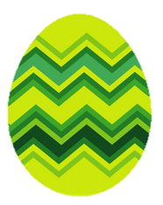



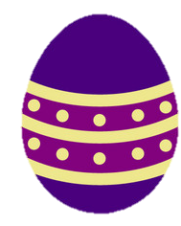
Đến bài mới
Xin chào tất cả các bạn!

Slide 5
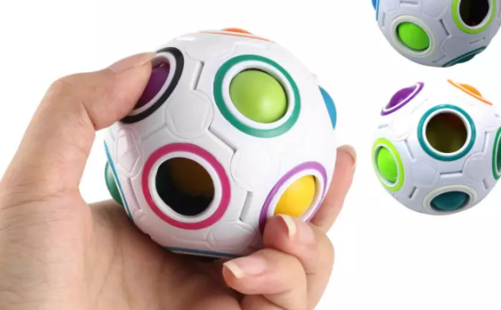

Đây là hình gì?
Đáp án: Hình khối cầu
Trở về

Slide 6
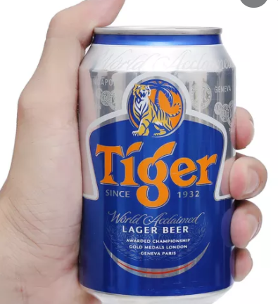
Đây là hình gì?
Đáp án: Hình khối trụ
Trở về

Slide 7
Lon nước ngọt em thường uống có hình khối cầu hay khối trụ?
Đáp án: Hình khối trụ
Trở về

Slide 8

Thứ sáu ngày 25 tháng 2 năm 2022
TǨn
Bài 47: Luyện tập chung (tiết 2)

Slide 9




YÊU CẦU CẦN ĐẠT
Ôn lại kiến thức về khối trụ, khối cầu
Nhận dạng được khối trụ, khối cầu, khối lập phương, khối hộp chữ nhật.
Giải toán có liên quan tới khối trụ, khối cầu
Notes:
Thầy cô gõ mục tiêu theo bài giảng của mình vào ô text

Slide 10



1
Mỗi đồ vật có dạng khối nào?
Khối cầu
Khối lập phương
Khối trụ
Khối hộp chữ nhật

Slide 11
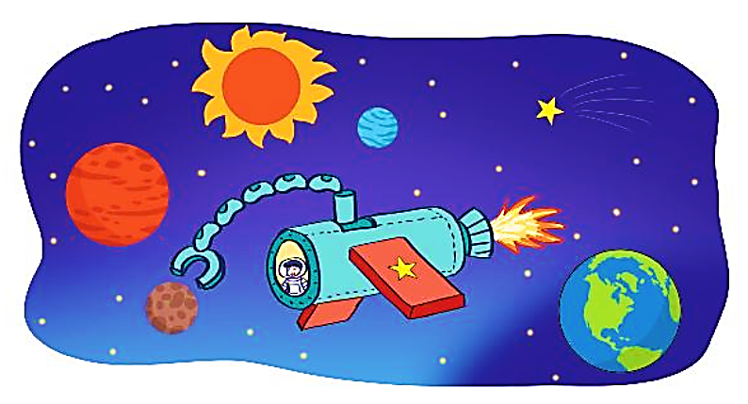
2
Quan sát tranh rồi chỉ ra hình có dạng khối trụ, hình có dạng khối cầu.

Slide 12
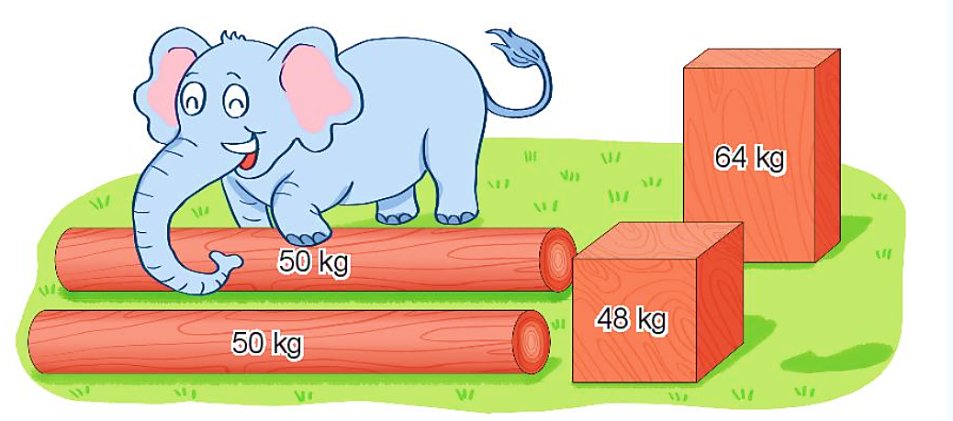
3
Bạn voi cần vận chuyển các khối gỗ hình như sau:
a) Khối gỗ nặng nhất có dạng khối gì?
→ Khối hộp chữ nhật 64 kg.
b) Bạn voi kéo một khối gỗ có dạng khối trụ và một khối gỗ có dạng khối lập phương. Hỏi bạn voi đã kéo bao nhiêu ki-lô-gam gỗ?
98 kg
50 kg + 48 kg =

Slide 13
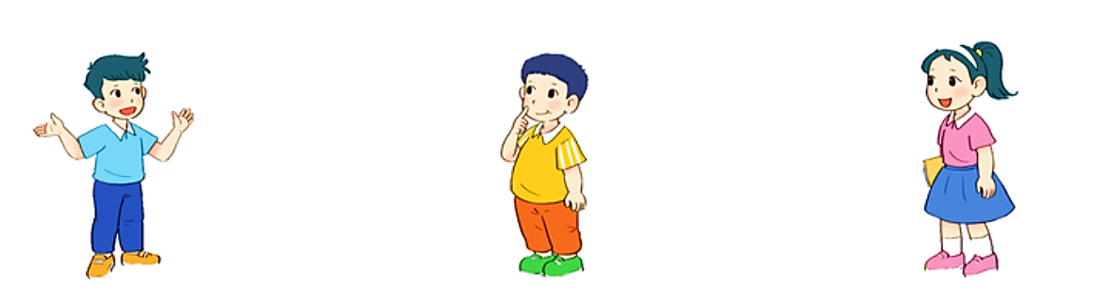
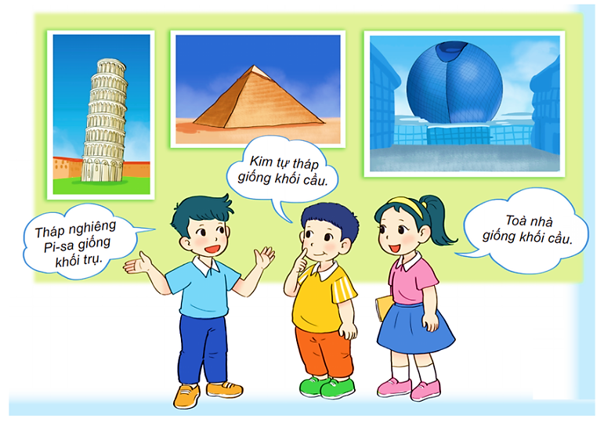
4
Bạn nào nói đúng?
Hùng
Dũng
Linh

Slide 14

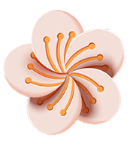
HOẠT ĐỘNG TIẾP NỐI
Ôn luyện , nhận dạng các hình trong cuộc sống.
Chuẩn bị bài học sau.

